Slide 1
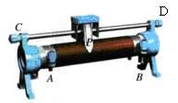
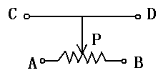

16.4 变阻器
结构示意图
电路中的符号

Slide 2
学习目标
1、知道变阻器的原理是通过改变接入电路中的电阻丝的长度来改变电阻。
2、知道滑动变阻器的作用和铭牌参数的物理意义。
3、掌握滑动变阻器的使用方法。

Slide 3
点拨一.改变电阻的方法(3min)
1、在电压不变的条件下，要改变灯泡的亮度（电流），就要改变导体的电阻，那么如何改变导体的电阻？
（可改变长度、材料、横截面积、温度）
2、改变导体最方便、实用的方法是哪一种？
（改变导体的长度 ）

Slide 4
实验：用铅笔芯使电路中的电流连续变化
原理：通过改变导体在电路中的长度来改变电阻，从而改变电流大小。

Slide 5
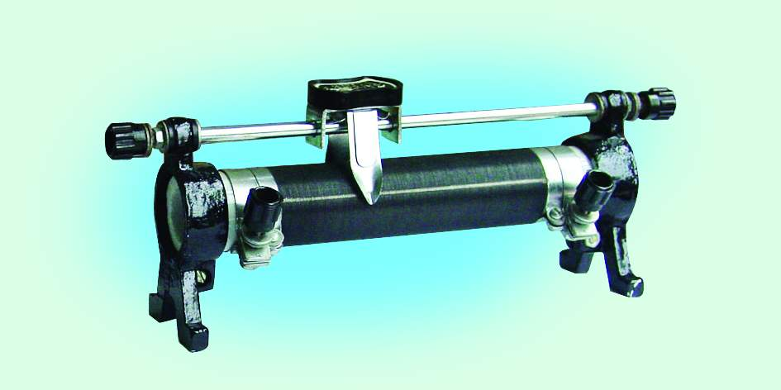

点拨二、滑动变阻器(2min)
1、认识滑动变阻器：
④金属杆
③金属滑片P
D
C
B
A
⑤支架
①表面涂有绝缘层的电阻丝
②瓷管
P
结构示意图
电路符号

Slide 6
工作原理
滑动变阻器的原理：通过改变接入电路中的电阻丝的长度来改变电阻。
电阻丝的材料是电阻率比较大的镍铬合金丝。

Slide 7
练习使用滑动变阻器

Slide 8
将如图所示的滑动变阻器的滑片P向右移动的过程中：
1.当A、D接入电路时，接入电路的电阻值将_______；
2.当A、C接入电路时，接入电路的电阻值将_________；
3.当B、C接入电路时，接入电路的电阻值将 ；
4.当B、D接入电路时，接入电路的电阻值将 ；
5.当C、D接入电路时，接入电路的电阻为_________；
6.当A、B接入电路时，变阻器成为_________；
变大
变大
变小
变小
零
定值电阻
注意：在连接滑动变阻器时，不能“同上” 或者“同下”
1、其中“同上”电阻为0（相当于一条导线）
2、而“同下”电阻最大（相当于定值电阻）。
这两种接法无法改变电阻的大小
请做笔记！

Slide 9

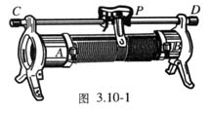
2、铭牌上标的“20Ω 1A”是什么意思？
20Ω 1A
请做笔记！
物理意义：变阻器的最大阻值是20Ω，允许通过的最大电流是1A。(否则会烧坏变阻器)

Slide 10
连接电路时要将滑动变阻器的滑片置于最大阻值处。
注意：
请做笔记！
目的：为了防止闭和合开关时电流过大而烧坏元件.（保护电路）

Slide 11
3、滑动变阻器的正确接法:
1、变阻器要串联连入电路,
2、连接时，其正确接法是 “一上一下”
3、连接电路时要将滑动变阻器的滑片置于最大阻值处；

Slide 12
滑动变阻器的作用
1、保护电路
2、改变电路的电流
3、改变或者控制部分电路的电压

Slide 13
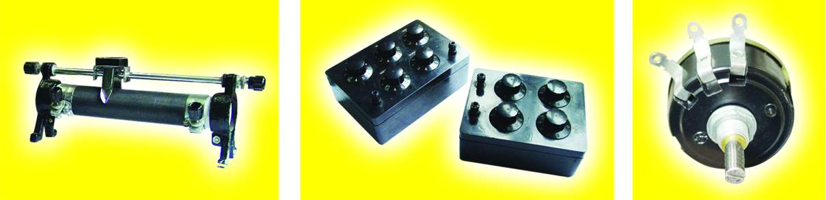
几种常见的变阻器：
滑动变阻器
电阻箱
电位器

Slide 14
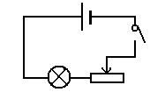
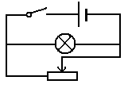
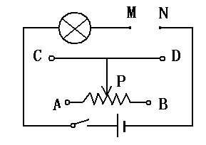
自学检测
1、如图所示的甲、乙两种电路是在电源电压不变的情况下，利用滑动变阻器改变小灯泡亮度的是：（ ）
A、甲图
B、乙图
C、两图都可以
D、两图都不能改
变灯的亮度
A
（甲）
（乙）
2、如图所示，用滑动变阻器控制灯的亮度，若要求滑片P向C端滑动时灯变亮，则变阻器连入电路中正确的接法是（ ）
A、C接M，D接N
B、A接M，B接N
C、A接M，D接N
D、B接M，D接N
C

Slide 15
如图所示电阻箱的示数是 Ω，此电阻箱有 种读数。
2008
10⁴

Slide 16

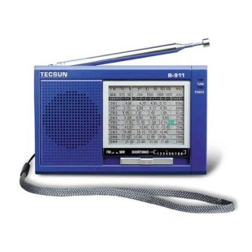
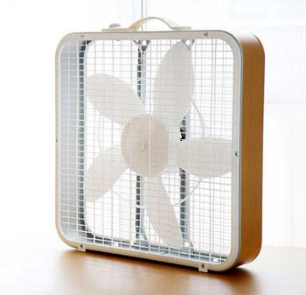
【思考】
生活中这些用电器有哪些工作特点？
亮度改变
音量改变
风速改变
这些用电器的调节功能是通过电位器来实现的。

Slide 17
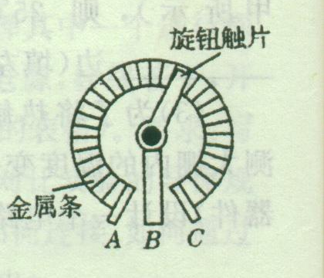
例：收音机上调节音量的旋钮实际上是一个电位器.若接线片A、B已接入了电路，则顺时针转动旋钮触片时，收音机的音量将变 ，若把A、C接入电路，音量 发生变化。（选择“会”与“不会”）
小
不会
电位器的实质就是变阻器，可用于亮度、音量、温度等的调节。

Slide 18
复习指导
1、 滑动变阻器的原理：通过改变接入电路中的电阻丝的长度来改变电阻。电阻丝的材料是电阻率比较大的镍铬合金丝。
2、铭牌上标的“20Ω 1A”的物理意义：变阻器的最大阻值是20Ω，允许通过的最大电流是1A。(否则会烧坏变阻器)
3、滑动变阻器的使用注意事项：
（1）变阻器要串联连入电路,
（2）连接时，其正确接法是 “一上一下”
（3）闭合开关前要将滑动变阻器的滑片置于最大阻值处；
注意：在连接滑动变阻器时，不能“同上” 或者“同下”
1、“同上”电阻为0（相当于一条导线）
2、“同下”电阻最大（相当于定值电阻）。
这两种接法无法改变电阻的大小

Slide 19
滑动变阻器的作用
1、保护电路
2、改变电路的电流
3、改变或者控制部分电路的电压

Slide 20
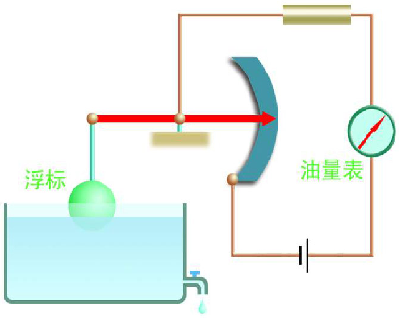
拓展与应用
(油量表）：
R₁
P
R2
如图所示，是一种自动测定油箱油面高度的装置。R₂是滑动变阻器，它的金属片连在杠杆的一端。其工作原理是：当油箱内油面下降时，浮标随之一起下降，金属滑片P向上滑，变阻器R₂连入电路中的电阻变_____，电路中电流变_____，油量表（由电流表改装而成）示数变_____,表示油量减少；反之…….
大
小
小

